Slide 1
PROGRAMME EDUCATIF FEDERAL
FICHE
« ACTION »
Notes:
<numéro>

Slide 2
Nom du club
Date
23 Février 2021
Nb participants
10
Foot Espoir 85
U11F -U18
Catégories
District
Nom de l’action
VENDEE
Les blessures du footballeur
Thématique
santé
Résumé de l’action
(Qui ? Quand ? Quoi ? Ou ? Comment ?)
Lors du stage football se déroulant durant les vacances de février (23 février), j’ai pu sensibiliser les filles de U11 et U18 sur les blessures. J’ai été chargée d’effectuer sur une heure en salle après le repas du midi, une action PEF. Avec diaporama à l’appui, j’ai pu aborder les différentes blessures du footballeur. De la simple entorse ou fracture, aux ligaments croisés, les filles ont été très attentives et participatives.
Lors de ce temps, nous avons pu échanger avec les filles sur les différentes blessures ou douleurs qu’elles avaient déjà pu ressentir durant un match ou un entraînement et comment elles avaient pallié à la douleur.
Avec le diaporama, j’ai pu leur expliquer les causes des différentes blessures ainsi que la thérapie recommandée et le temps d’arrêt de sport minimum. Ainsi, elles sont sensibilisées sur l’écoute de leur corps et le fait de savoir s’arrêter au bon moment. Cela a pu renforcer le lien entre joueuses et éducateurs car elles savent maintenant prévenir leurs éducateurs en cas de douleurs.

Slide 3
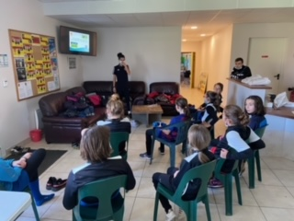
PHOTO DE L’ACTION

